Slide 1
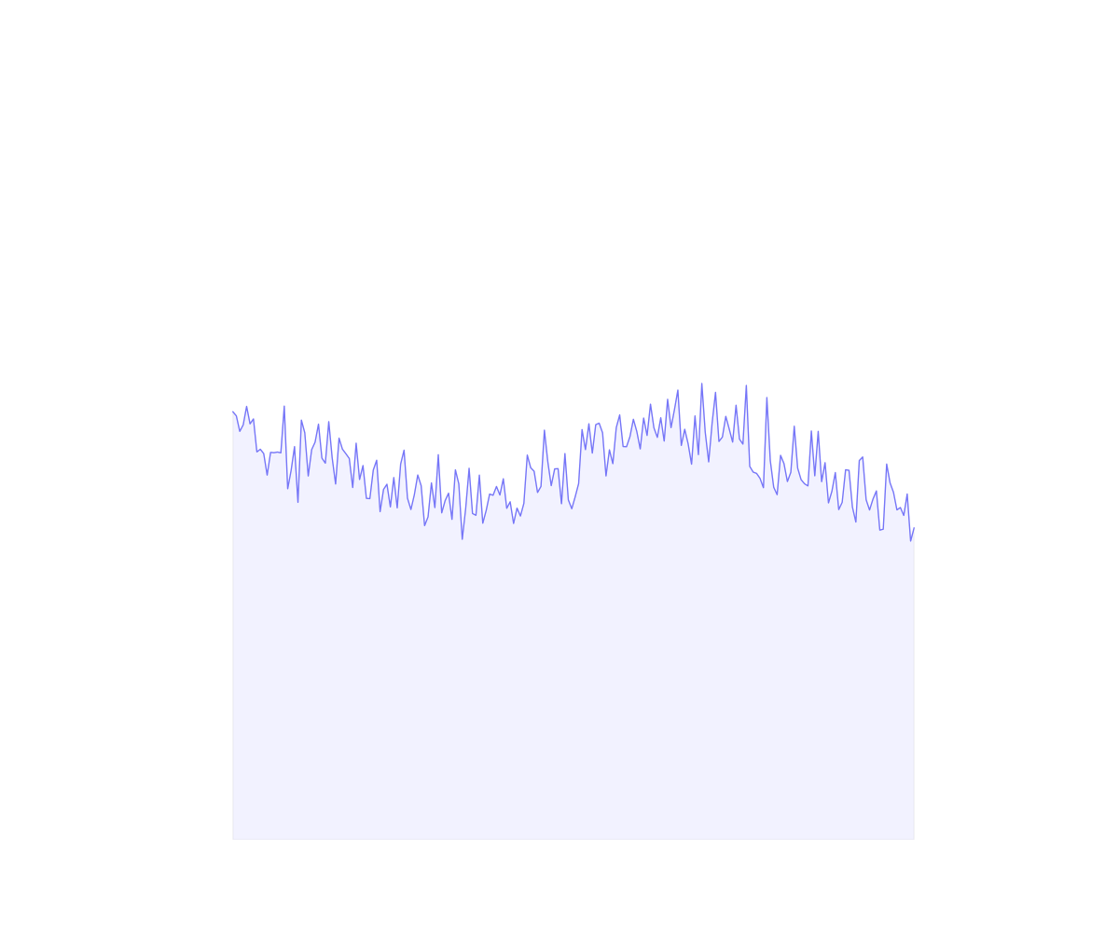
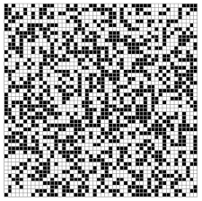






Dinámica de mercado de valores
Celular automata Estocástico
Procesos Estocásticos
Proyecto final
Johan S. Mendez
Instituto de Ciencias Nucleares
Junio 2020

Slide 2
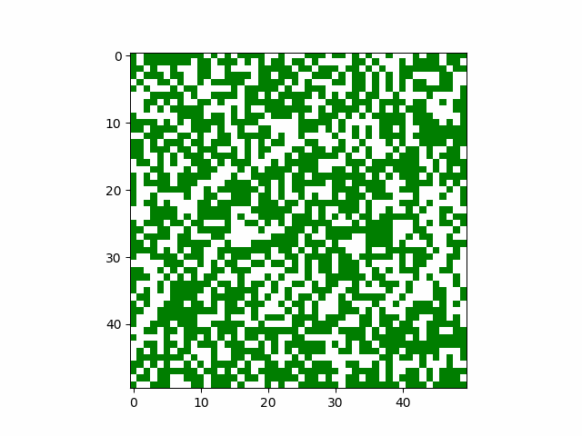
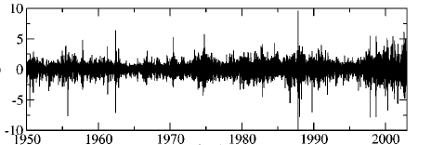
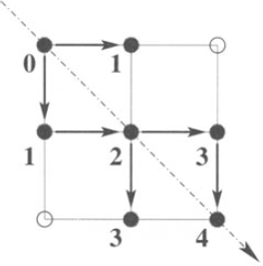
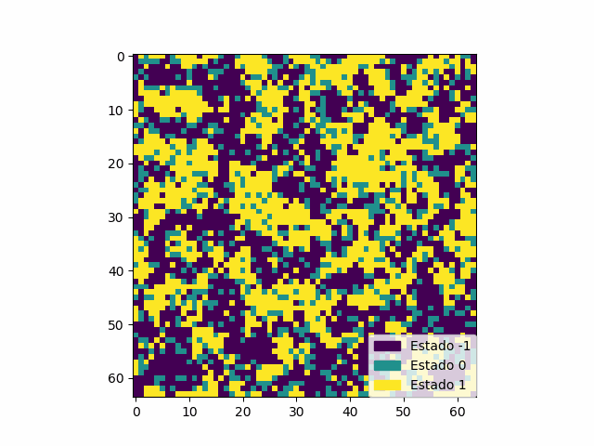
Contenido
1. Descripción del problema
2. Percolación (Incendios Forestales)
3. Dinámica de inversores
4. Resultados

Slide 3
Contenido
1. Descripción del problema
2. Percolación (Incendios Forestales)
3. Dinámica de inversores
4. Resultados

Slide 4
1. Descripción del problema
Indicador del movimiento de los precios de los principales títulos que cotizan en un mercado de valores o bolsa.
Puede representar a un mercado nacional, geográfico, a un determinado sector de actividad
El índice representa la evolución conjunta de los títulos que lo componen aunque no replica exactamente al mercado por contar con un número no exhaustivo de valores
Es importante destacar que como medida aproximada del comportamiento de mercado en cuestión constituye una referencia para los inversores.
¿Qué es un índice bursatil?
¿Qué pregunta se quiere resolver?
¿Se puede modelar la dinamica de un índice bursatil?
Proceso estocastico
Modelar sistemas como colección masiva de objetos simples interactuantes localmente unos con otros.
¿Cómo se pretende responder?

Slide 5

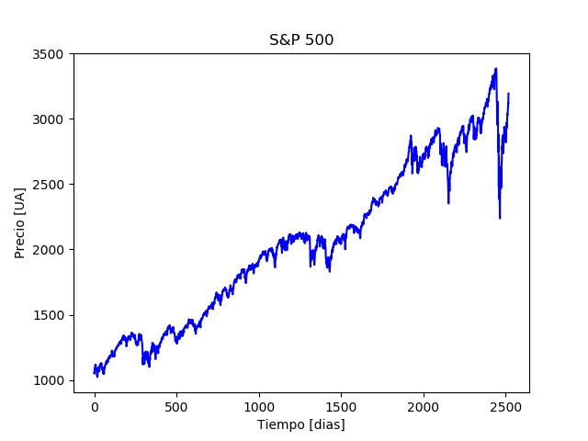









1. Descripción del problema
Indice
S&P500
Standard & Poor´s 500
500 empresas más representativas de la Bolsa neoyorquina.
¿Qué información trae este índice?
Elemento de ayuda en la inversión en bolsa
“Termometro del mercado”
Evaluación del rendimiento en las inversiones
Invertir sin elegir las empresas
Importantes (Volumen de negociacion)
General Electric
Bank of America
Ford Motor
Microsoft Corporation
Apple Inc.
AT&T
Wells Fargo
Amazon.com Inc
Facebook Inc
Boeing

Slide 6
1. Descripción del problema
Automata celular estocástico
Representa un mercado abierto
Comerciantes activos
: Comerciante
Comerciantes inactivos

Slide 7
1. Descripción del problema
Automata celular estocástico
Comprador
: Comerciante
Vendedor
Inactivo

Slide 8
1. Descripción del problema
: Comerciante
¿Cómo evoluciona el sistema ?
Percolación Directa
Modelo de Ising
Negociación estocástica
Los inversores se representan en una malla 2D
Los inversores se unen a grupos de inversión (Modelo de incendio forestal)
Actualización sincronizada
La información de cada inversión se comparte con todos los demás

Slide 9
Contenido
1. Descripción del problema
2. Percolación (Incendios Forestales)
3. Dinámica de inversores
4. Resultados

Slide 10
2. Percolación (Incendios Forestales)
Aplicaciones
Epidemiología
Incendios Forestales
Epidemiología
Paso del agua a través de un medio poroso
Probabilidad de ocupación
¡ Ocupación aleatoria !
Probabilidad de no ocupación
Formación de clusters
¡ La ocupación es independiente de sus vecinos en el primer paso !

Slide 11
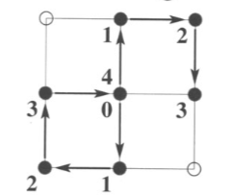
2. Percolación (Incendios Forestales)
Numero total de clusters
Transición de fase geométrica
Tamaño promedio de Clusters
Exponente crítico
Percolación directa
Crecimiento en una dirección preferencial

Slide 12
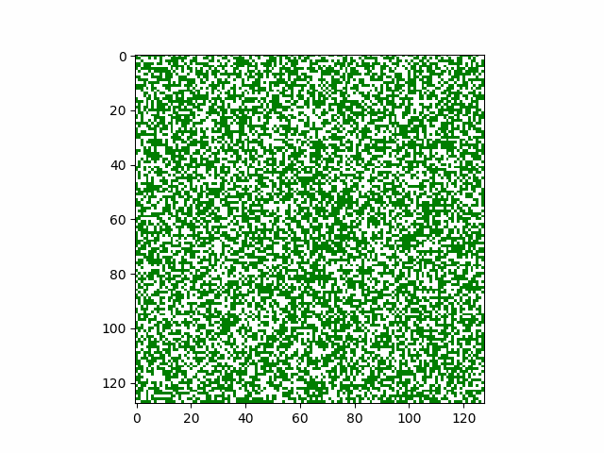
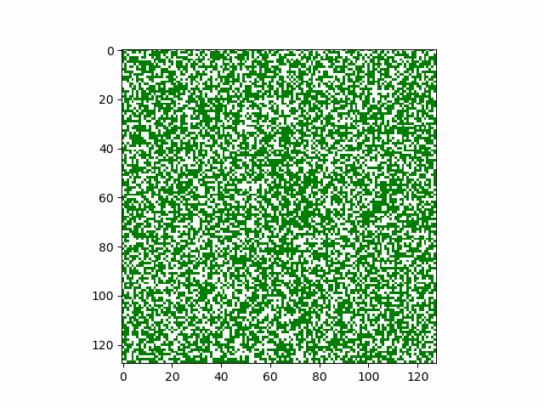
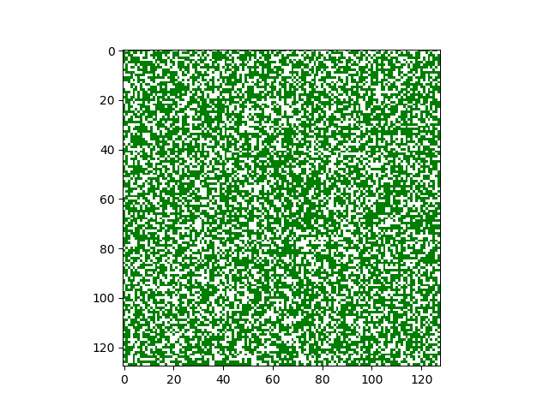
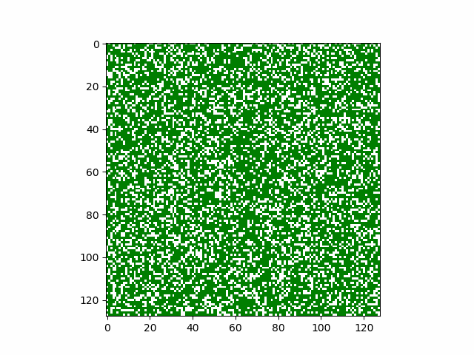
2. Percolación (Incendios Forestales)
Percolación directa
Dirección preferencial
Alta anisotropía
Aparecen dos escalas
Influencia del entorno
Infleuncia de Von Neumann
Los inversores se guian por el entorno
El inversor siempre quiere más dinero

Slide 13
2. Percolación (Incendios Forestales)
Percolación directa
Dirección preferencial
Alta anisotropía
Aparecen dos escalas
Influencia del entorno
Infleuncia de Von Neumann
Los inversores se guian por el entorno
El inversor siempre quiere más dinero

Slide 14
Contenido
1. Descripción del problema
2. Percolación (Incendios Forestales)
3. Dinámica de inversores
4. Resultados

Slide 18
Contenido
1. Descripción del problema
2. Percolación (Incendios Forestales)
3. Dinámica de inversores
4. Resultados

